Slide 1
相談支援事業所との連携について
平成26年11月14･17･18日
平成26年度 江戸川区集団指導◇研修会
資料４－１
江戸川区相談支援事業所連絡会
14日：吉澤浩一(連絡会事務局長／相談支援センターくらふと)
17日：井口慎吾(連絡会会長／相談支援センターぽこ･あ･ぽこ)
18日：大西純子(連絡会副会長／地域活動･相談支援センターかさい)

Slide 2
相談支援がなぜ強調されるのか？
1.はじめに
社会情勢・構成や価値基準等の変化に伴い、障害のある人もそうでない人も平等に権利の主体者であるという考え方が普及。障害のある人も生活者として多様な価値観が認められ、多様な社会資源を活用する可能性が広がった。
こうした状況を背景に障害のある人たちの地域生活全体を支援しようとする支援観も広がったが、特定の個人や施設・機関だけではその支援は困難であり、多領域・多職種の知恵、知識、経験やノウハウを集めたチームによる支援が重要性を増した。
↓
「相談支援」の強化

Slide 3
核家族化から孤族化の時代へ
東京１世帯あたりの人数
調査開始年（1982年） ⇒ 4.09人
その後（2012年） ⇒ 1.99人
※全国平均2.4人程度
※相談支援―ケースマネジメントが必要とされた背景にはこうした社会情勢が強く影響しているともいえる。
［野澤和弘氏（毎日新聞社）講義より］

Slide 4
いずれにせよ
障害福祉サービスの支給決定には
「サービス等利用計画案」の提出が
必ず必要になりました。
※ただし、平成27年3月31日までは(区)市町村が必要と認めた人が対象

Slide 5
障害者総合支援法第22条の4
市町村は、支給要否決定を行うに当たって必要と認められる場合として厚生労働省令で定める場合には、厚生労働省令で定めるところにより、第二十条第一項の申請に係る障害者又は障害児の保護者に対し、第五十一条の十七第一項第一号に規定する指定特定相談支援事業者が作成するサービス等利用計画案の提出を求めるものとする。
（※～ものとする＝義務）
障害者総合支援法施行規則（省令）第12条の2
法第二十二条第四項 に規定する厚生労働省令で定める場合は、障害者又は障害児の保護者が法第二十条第一項 の申請をした場合とする。ただし、当該障害者が介護保険法第八条第二十三項 に規定する居宅介護支援又は同法第八条の二第十八項 に規定する介護予防支援の対象となる場合には、市町村が必要と認める場合とする。
障害者総合支援法施行規則（省令）附則第5条
（サービス等利用計画案の提出に関する経過措置）
平成二十七年三月三十一日までの間は、第十二条の二及び第三十四条の三十六の規定の適用については、これらの規定中「申請をした場合」とあるのは、「申請をした場合であって市町村が必要と認めるとき」とする。

Slide 6
本日の流れ
1.はじめに
2.事例
3.サービス支給決定プロセスと計画相談支援
4.計画相談支援と障害福祉サービスとの関係について
(1)拡げる―深める
(2)対等・双方向・協働の関係
(3)総括する―展開する
(4)本人と支援チームとの関係
5.計画相談支援について伝えたいその他のポイント
(1)セルフ作成について
(2)モニタリング期間について
(3)書式について
(4)サービス提供事業者がニーズキャッチした場合について
6.おわりに

Slide 7
2.事例
3.サービス支給決定プロセスと
計画相談支援

Slide 8


サ責と相談支援の連携【本来型】
「出典厚労省：岡部改変」をさらに改変
相談支援専門員(サービス等利用計画)による支援
相談支援
専門員
契 約
アセスメント・課題分析
サービス事業者との調整
サービス利用計画案の作成
支給決定
サービス担当者会議
サービス等利用計画の確定
サービス利用
モニタリング・評価
モニタリング・評価
モニタリング・評価
モニタリング・評価
終結
相談受付
案提出依頼
支給申請
区分認定
連動
実施
連動
本人や環境に関する諸情報を共有し、ニーズ、支援方針を統一し役割を明確化
利用相談の受付
相談支援時の状況把握
アセスメント
個別支援会議
居宅介護計画の作成
居宅介護計画の実施
中間評価と修正
終了時評価
終了・バトンタッチ
サービスの提供状況、目標の達成状況、本人の心身の変化について評価を共有
サービス提供責任者(居宅介護計画)による支援
サービス提供
責任者
Notes:
サービス管理のプロセスの流れです。事前に受講された相談支援従事者との合同研修の初日の講義でケアマネジメントの概論を学ばれたところですが、サービス利用計画も個別支援計画もケアマネジメントの理論を踏襲しています。
まず最初に、基本的には、相談支援専門員に初期相談が寄せられ、サービス利用計画が立てられそこで生活訓練の利用が望ましいとなれば、相談支援専門員から、サービス管理責任者に初回の相談が入ります。
しかし、まだこの仕組みは平成１８年度から始まったばかりであり、まだまだ旧来のやり方が多いのも現実です。精神科病院のワーカーから、市町村の保健師から、クリニックから、特別進学校から、ご家族から、ご本人からと、相談支援事業所以外のいろいろなルートでご紹介、ご相談においでになります。
でも、ちょっと待ってください。生活訓練はあくまでも経過的な支援ですから、利用者の希望する暮らし、夢の実現を果たすには、支援終了後が重要になります。そうすれば、最初から一緒に相談支援事業所の相談支援専門員と帆走しながら支援した方が、利用者にとってより効果的です。
まだ、まだ貴方より経験の若い相談支援専門員は頼りないかもしれません。貴方よりずいぶん年上で、チーム員として遠慮があるかもしれません。でも、それを一歩踏み出せば、次からの支援がスムーズになると信じて手をつなぎあいましょう。
さて、相談支援専門員がどのような支援が必要なのか、サービス利用計画の作成にあたり、生活訓練サービス事業者（サービス管理責任者）も加わって頂き、サービス担当者会議が開かれます。
↓↓
そのときに、相談支援専門員とサービス管理責任者は、本人や環境に関する諸情報を共有し、ニーズ、支援方針を確認します。（連携）
↓↓
サービス利用計画が確認され、それぞれの事業所で支援が展開されます。
↓↓
それぞれの個別支援計画による支援目標について中間評価時期にサービス管理責任者は中間評価を行います。
その際、サービスの提供状況、目標の達成状況、本人の状況についての評価をサービス管理責任者と相談支援専門員は共有します（連携）
↓↓
新たなニーズが生まれれば、サービス管理責任者は個別支援計画を修正、変更するという手続を行い、
相談支援専門員は、それらをふまえたモニタリングの結果、サービス利用計画の変更修正を行います。
↓↓
このような、プロセスを経ながら、
本人に混乱を起こさせないような障害特性の理解、適切な支援方法の共有が重要であること、が相互に認識されていきます。
そして、利用者さんの支援の質を高めていくために、それぞれの事業による支援以外にどのような支援が必要なのかを検討することとなり、
例えば、どのような余暇活動が提供できるのかという検討、更にこれに必要な社会資源はあるのか、また支援者にはそれに見合うスキルは身につけているのか、支援者相互にきめ細かな支援情報は共有できているのかといった検討がされ、連携が更に強められていくことになります。
※ 基本的整理として
サービス管理責任者：当該事業の支援計画を策定し、他サービスとの連携を計画に位置付ける
相談支援事業者：サービス利用計画作成費の対象者については当該利用者の利用する事業の計画を含めたトータルな計画作成者
※ 尚こうした連携会議が必要な場合、現行制度においては、利用者の了解の元に、支援に当たってのキーパーソンになる者が開催することになります。

Slide 9
サ責と相談支援の連携【今年度まで多い形】
「出典厚労省：岡部改変」をさらに改変
サービス提供責任者(居宅介護計画)による支援
サービス
提供
責任者
利用相談の受付
アセスメント
個別支援会議
居宅介護計画の作成
居宅介護計画の実施
相談支援へ情報提供
相談支援の状況把握
個別支援会議
居宅介護計画の修正
居宅介護計画の実施
中間評価と修正
終了時評価
終了・バトンタッチ
受給者証の更新等
連動
連動
実施
法改正前
に実施済
相談受付
計画案提出依頼
契 約
アセスメント・課題分析
サービス利用計画案の作成
支給決定
サービス担当者会議
サービス利用計画の確定
サービス利用
モニタリング・評価
モニタリング・評価
モニタリング・評価
モニタリング・評価
終結
支給申請
相談支援専門員(サービス等利用計画)による支援
相談支援
専門員
Notes:
サービス管理のプロセスの流れです。事前に受講された相談支援従事者との合同研修の初日の講義でケアマネジメントの概論を学ばれたところですが、サービス利用計画も個別支援計画もケアマネジメントの理論を踏襲しています。
まず最初に、基本的には、相談支援専門員に初期相談が寄せられ、サービス利用計画が立てられそこで生活訓練の利用が望ましいとなれば、相談支援専門員から、サービス管理責任者に初回の相談が入ります。
しかし、まだこの仕組みは平成１８年度から始まったばかりであり、まだまだ旧来のやり方が多いのも現実です。精神科病院のワーカーから、市町村の保健師から、クリニックから、特別進学校から、ご家族から、ご本人からと、相談支援事業所以外のいろいろなルートでご紹介、ご相談においでになります。
でも、ちょっと待ってください。生活訓練はあくまでも経過的な支援ですから、利用者の希望する暮らし、夢の実現を果たすには、支援終了後が重要になります。そうすれば、最初から一緒に相談支援事業所の相談支援専門員と帆走しながら支援した方が、利用者にとってより効果的です。
まだ、まだ貴方より経験の若い相談支援専門員は頼りないかもしれません。貴方よりずいぶん年上で、チーム員として遠慮があるかもしれません。でも、それを一歩踏み出せば、次からの支援がスムーズになると信じて手をつなぎあいましょう。
さて、相談支援専門員がどのような支援が必要なのか、サービス利用計画の作成にあたり、生活訓練サービス事業者（サービス管理責任者）も加わって頂き、サービス担当者会議が開かれます。
↓↓
そのときに、相談支援専門員とサービス管理責任者は、本人や環境に関する諸情報を共有し、ニーズ、支援方針を確認します。（連携）
↓↓
サービス利用計画が確認され、それぞれの事業所で支援が展開されます。
↓↓
それぞれの個別支援計画による支援目標について中間評価時期にサービス管理責任者は中間評価を行います。
その際、サービスの提供状況、目標の達成状況、本人の状況についての評価をサービス管理責任者と相談支援専門員は共有します（連携）
↓↓
新たなニーズが生まれれば、サービス管理責任者は個別支援計画を修正、変更するという手続を行い、
相談支援専門員は、それらをふまえたモニタリングの結果、サービス利用計画の変更修正を行います。
↓↓
このような、プロセスを経ながら、
本人に混乱を起こさせないような障害特性の理解、適切な支援方法の共有が重要であること、が相互に認識されていきます。
そして、利用者さんの支援の質を高めていくために、それぞれの事業による支援以外にどのような支援が必要なのかを検討することとなり、
例えば、どのような余暇活動が提供できるのかという検討、更にこれに必要な社会資源はあるのか、また支援者にはそれに見合うスキルは身につけているのか、支援者相互にきめ細かな支援情報は共有できているのかといった検討がされ、連携が更に強められていくことになります。
※ 基本的整理として
サービス管理責任者：当該事業の支援計画を策定し、他サービスとの連携を計画に位置付ける
相談支援事業者：サービス利用計画作成費の対象者については当該利用者の利用する事業の計画を含めたトータルな計画作成者
※ 尚こうした連携会議が必要な場合、現行制度においては、利用者の了解の元に、支援に当たってのキーパーソンになる者が開催することになります。

Slide 10
4.計画相談支援と
障害福祉サービスとの
関係について
（１）「拡げる―深める」

Slide 11
拡げる支援と深める支援
個別支援
計画
居宅介護
計画
サービス等利用計画
診療計画
訪問看護
計画

Slide 12
拡げる支援と深める支援
個別支援
計画
深める
居宅介護
計画
深める
サービス等利用計画
拡げる
診療計画
深める
深める
「拡げる」
⇒福祉サービスを
⇒福祉サービス以外の生活資源等も

Slide 13
拡げる支援と深める支援
個別支援
計画
深める
居宅介護
計画
深める
サービス等利用計画
拡げる
診療計画
深める
深める
「深める」
⇒それぞれが提供する支援の質を

Slide 14
（２）対等・双方向・協働の関係
当たり前のことですが
立場が異なれば見えるもの
大切なものが異なります

Slide 15
２０代のＡさん
「わたしは、毎日することもなく、家事の手伝いをしていますが、本当は暇が怖いんです。考えすぎると、ストレスでリストカットもしてしまいます。今の田舎を離れて、友達みたいに彼氏をつくって暮らしたい…。」
【母から視点】
「娘は誰にでも優しくて、いつも家事を手伝ってくれます。実家なら食べるのにも困らないし、今は少し引きこもり気味ですが、また昔のように地元で仕事をしたいとおもっているんじゃないでしょうか。」
【病院PSWから視点】
「Aさんは、状態は安定してますが、頓服の置場を忘れてしまうこともあるので、管理してくれる親の近くが安心ですね。恋愛の希望もあるようですが、まずは病状の様子を見たいです。」

Slide 16
【地元の50代職員から視点】
「地元に残る人が多いですね。みんな愛着が湧くんですよ。福祉も充実してますし、地元は安心できるところだと思います。」
【地元の20代職員から視点】
「みんな都会にあこがれてますよ？こんな田舎じゃ彼氏もできないですから。私も友達が結婚して地方に出ていってしまったんで寂しいです。」
…ちなみに、Ａさん（１か月後）
「わたしは、昔から仲の良かった友人と、お付き合いすることになりました。彼氏のつながりで、アルバイトもできるかもしれません。まだ自宅でしばらくやっていこうかな…。」

Slide 17
改めて
当たり前のことですが
立場が異なれば見えるもの
大切なものが異なります
また、ニーズや状況が変わるのも自然なこと
関わる人たちの
対等性、双方向性、協働性が大切です。

Slide 18
0 0
0 0
広がり
相談支援
深まり
サービス
立場・役割は異なるが、
対等であり
双方向的であり
協働関係である
サービス提供事業者の側から
サービス変更の提案等意見があって然り

Slide 19
アセスメントの視点
細かく
深く
連続的
個別支援
計画
居宅介護
計画
細かく
深く
連続的
サービス等利用計画
俯瞰的で
広く
断続的
細かく
深く
連続的
診療計画
訪問看護
計画
細かく
深く
連続的

Slide 20
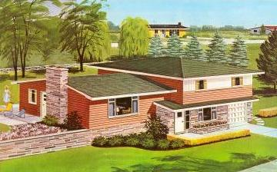

サービス等利用計画書と個別支援計画書等の関係性
例えば、建築業界において、
「設計図」とは、設計者がお客や公的機関に提出するために作成する
図面で、部屋の広さや高さ仕上げ、形状がわかる図面である。
「施工図」は、設計図を元にして、例えば壁の厚さ、天板の巾、材料の厚さ、高さなど、実際の現場を管理する人が必要な寸法を決定しながら作成する図面である。この図面を元に、各職種が材料の手配、加工などを行う。
ひとつの家を作り上げるには、複数の職種の仕事がうまく調和していなければならず、大工さん、建具屋さん、クロス屋さん、設備屋さん、電気屋さん等、複数に及ぶ。
それぞれが自分の仕事以外の寸法や形状を理解しなければ、自分の仕事が納まらなくなってしまったり、せっかくの手配品を作り直すことになったりする。
「設計図」＝「サービス等利用計画」に、
「施工図」＝「個別支援計画書等」に置き換えると、
「サービス等利用計画書」と「個別支援計画書等」の関係性が理解しやすくなる。

Slide 21

誰もが可能性を拡げる視点に
気付く可能性を持つ…
そんな見方をすればなおさら
対等性・双方向性・協働性は大切
Notes:
21
21
配布資料
2010/1/16

Slide 22
「競合しているＡとＢという靴のメーカーが互いに競いあっていた。
もう新しいマーケットを見つけるしかない、ということになり、両社の調査員が、はるか南の島を視察に行った。島の人たちが靴を買ってくれるかどうか、つまり、靴が売れそうか、売れそうにないかを、調べに行ったのだ。
島の人たちを見てみると、靴を履いている人など一人もいない！そこで早速、両者の調査員は、互いにそれぞれの会社にレポートを送った」
今泉浩晃「超メモ学入門マンダラートの技法」日本実業出版社、1988、p68－69を一部改変
［佐藤光正(駒澤大学)］

Slide 23
Ａ社
『まったく見込みなし！』
『なぜなら島の人たちは誰も靴を履いていない』
Ｂ社
『すっごく有望だ！』
『なぜなら島の人たちは誰も靴を履いていない』
今泉浩晃「超メモ学入門マンダラートの技法」日本実業出版社、1988、p68－69を一部改変
［佐藤光正(駒澤大学)］

Slide 24
（３）総括する―展開する
0 0
0 0
広がり
相談支援
サービス
深まり
アセスメント
思いや希望
思いや希望
アセスメント
0 0
支援関係者の関係図に
本人を入れると…
相談支援事業所も
サービス提供事業所も
本人との関係は変わらない
本人

Slide 25
0 0
0 0
広がり
相談支援
深まり
サービス
本人中心の支援という基本を考えれば…
それぞれの支援関係者が
バラバラの支援を展開すれば
本人の不利益に
それぞれの支援関係者は
同じ方向を見ながら支援をする必要がある
アセスメント
思いや希望
思いや希望
アセスメント
0 0
利用者

Slide 26
総括する―展開する
目的地A
それぞれが自由に
支援を展開する
のではなく…
目的地B

Slide 27
総括する―展開する
役割・ペース・力量などは違っても
同じ目的地を目指して支援を展開する
目的地
それぞれが目的地を共有できるよう
支援を総括する（断面は「サービス等利用計画」）

Slide 28
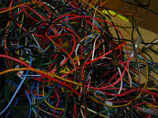
総括する―展開する
＜総括する役割がいないと…＞
…となることはないと思いますが
サービス担当者会議を招集することが
ありますのでよろしくお願いします。

Slide 29
支援チームは少しずつ成熟するもの
（４）本人と支援チームとの関係
目指すはこの関係!!

Slide 30

本人と支援チームの
目指す在り方例
船長(主役)は私(本人)!!
目的地
^ ^
0 0
0 0
みんなで
目指そう！
0 0
0 0
0 0
0 0

Slide 31
「ある控えめな男のためにお祝いの会が
開かれた。
集まった人々はちょうどいい機会とばかりに、てんでに自慢話をするやら褒め合いをするやらで時間の経つのを忘れた。
食事も終わろうというころになって人々が気がついてみると…
当の主人公を招くのを忘れていた。」
（チェーホフ『手帖』の中に出てくる話の紹介）
中村雄二郎著「臨床の知とは何か」岩波新書、1992、p2
こんなことにならないようにお互い気をつけましょう(^^;)
［佐藤光正(駒澤大学)］

Slide 32
5.計画相談支援について伝えたいその他のポイント
（１）セルフ作成について
サービス等利用計画は「セルフ作成」することができる
「セルフ作成」することができるとは…
＝サービス等利用計画を自分でつくることもできるということ。
＝「相談支援専門員につくってもらわなければならない」ということではないということ。

Slide 33
セルフ作成者の法的規定
⇒障害者総合支援第22条及び法児童福祉法第21条
「障害者又は障害児の保護者が提出することができる」
⇒事務処理要領
「指定特定相談支援事業者以外の者」
※セルフ作成の場合
「探す・選ぶ・決める・組み合せる」を考えるのは自分
モニタリングは自分（つまりモニタリング無し）
サービス等調整は自分

Slide 34
（２）モニタリング期間について
モニタリング期間は
一人ひとりバラバラ（区が決める）
厚生労働省令（障害者の日常生活及び社会生活を総合的に支援するための法律施行規則第６条の１６）より
モニタリング期間の勘案事項
ア 勘案事項
イ 期間
区市町村は、指定特定相談支援事業者の提案を踏まえて省令上の勘案事項である「ア 勘案事項」「イ 期間」を勘案してモニタリング期間を設定

Slide 35
ア 勘案事項
参考
ａ 障害者等の心身の状況
ｂ 障害者等の置かれている環境
地域移行等による住環境や生活環境の変化、家族の入院、死亡又は出生等による家庭環境の変化、ライフステージ（乳幼児期から学齢期への移行、学齢期から就労への移行等）の変化の有無 等
ｃ 総合的な援助の方針（援助の全体目標）
ｄ 生活全般の解決すべき課題
ｅ 提供されるサービスの目標及び達成時期
ｆ 提供されるサービスの種類、内容及び量
ｇ サービスを提供する上での留意事項

Slide 36
イ 期間
参考
※当該期間は「標準」であるため、市町村が、当該標準を踏まえつつ対象者の状況に応じて「２，３月ごと」や、在宅サービスの利用者を「1年ごと」、施設入所者を「６月ごと」とする等柔軟に設定することが可能である。
ａ 支給決定又は支給決定の変更によりサービスの種類、内容又は量に著しく変動があっ
た者
→ １月（毎月）ごと
（ただし、当該支給決定又は支給決定の変更に係る障害福祉サービスの利用開始日か
ら起算して３月間に限る。）
ｂ 療養介護、重度障害者等包括支援及び施設入所支援を除く障害福祉サービスを利用
する者又は地域定着支援を利用する者（いずれもaに掲げる者を除く。）のうち次に掲げ
るもの
→ １月（毎月）ごと
障害者支援施設からの退所等に伴い、一定期間、集中的に支援を行うことが必要で
ある者
(b) 単身の世帯に属するため又はその同居している家族等の障害、疾病等のため、自ら
指定障害福祉サービス事業者等との連絡調整を行うことが困難である者
(c) 重度障害者等包括支援に係る支給決定を受けることができる者

Slide 37
参考
ｃ 療養介護、重度障害者等包括支援及び施設入所支援を除く障害福祉
サービスを利用する者若しくは地域定着支援を利用する者（いずれもa
及びbに掲げる者を除く。）又は地域移行支援を利用する者（aに掲げる
者を除く。）
→ ６月ごと
ｄ 療養介護、重度障害者等包括支援、施設入所支援を利用する者（aに
掲げる者及び地域移行支援を利用する者を除く。）
→ １年ごと
※ 重度障害者等包括支援については、当該サービスの指定基準において
相談支援専門員であるサービス提供責任者が当該サービスの実施状況
の把握等を行うこととされているため、原則として、支給決定の有効期間
の終期のみ継続サービス利用支援を実施。

Slide 38
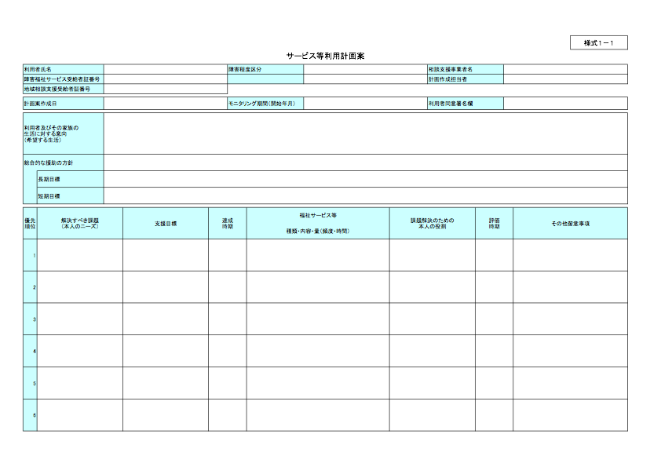
（３）書式について
江戸川区で使用される書式は国標準書式に準じている
部分が必須記載事項
…が、国から各項目について具体的な説明はない。
区として標準化（「江戸川区相談支援事業の手引き」参照）している部分もあるが、内容（計画の見方）について計画毎に相談支援専門員から説明を受けたほうがよい。

Slide 39
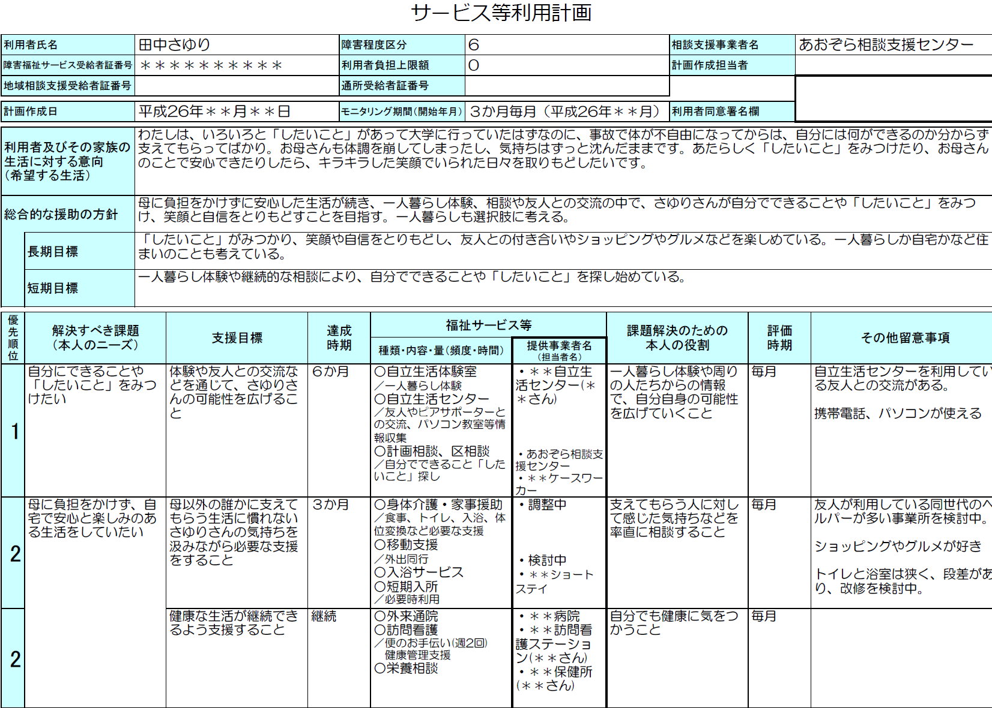
記入例
［東京都相談支援従事者初任者研修］

Slide 40
サービス等利用計画案の記載事項について
参考
＜根拠＞
障害者の日常生活及び社会生活を総合的に支援するための法律施行規則
（平成十八年二月二十八日厚生労働省令第十九号）
第六条の十五 法第五条第二十一項に規定する厚生労働省令で定める事項
指定計画相談支援の具体的取扱方針
第十五条
相談支援専門員は、利用者についてのアセスメントに基づき、当該地域における指定障害福祉サービス等又は指定地域相談支援が提供される体制を勘案して、当該アセスメントにより把握された解決すべき課題等に対応するための最も適切な福祉サービス等の組合せについて検討し、①利用者及びその家族の生活に対する意向、②総合的な援助の方針、③生活全般の解決すべき課題、④提供される福祉サービス等の目標及びその達成時期、⑤福祉サービス等の種類、内容、量、⑥福祉サービス等を提供する上での留意事項、⑦法第五条第二十二項 に規定する厚生労働省令で定める期間に係る提案等を記載したサービス等利用計画案を作成しなければならない。
①～⑦までが記載されていなければ計画として成立しない

Slide 41
ニーズは誰がキャッチするか
（４）サービス提供事業所がニーズキャッチした場合について
初めて相談する方の多くは…
＞ ＜
どこの事業所が何をしていて
どんな事業種別がどんな役割を担っているのか分からない
サービス提供事業者が潜在ニーズを掘り起し
ニーズキャッチすることが非常に多い
では、キャッチしたニーズはどこに受け渡すのがよいか…？

Slide 42
6.おわりに
現在は、
指定特定相談支援事業所
（計画相談支援を行う事業所）
だけでは十分に応じられない
「過渡期」

Slide 43
計画相談支援と区の相談支援
個別ニーズとの出会い
地域ニーズの掘起し
ワンストップ機能
（窓口機能）
計画相談支援
地域づくり機能
（協議会・連絡会）
基本相談支援
各相談支援事業所に、基本相談支援が担保され、「ワンストップ機能～地域づくり機能」までの“ひとつながり（連続性）”が担保されることが理想だが…。

Slide 44
計画相談支援と区の相談支援
個別ニーズとの出会い
地域ニーズの掘起し
ワンストップ機能
（窓口機能）
地域づくり機能
（協議会・連絡会）
現在、ワンストップ機能や地域づくりの機能は、区が担っている。
したがって様々な方がキャッチしたニーズは、まずは区が受け取ることになる。

Slide 45
計画相談支援と区の相談支援
個別ニーズとの出会い
地域ニーズの掘起し
計画相談支援
基本相談支援
日常生活相談などの一般的な相談には、計画づくりのタイミング、もしくはモニタリングのときにしか機能しない。

Slide 46
計画相談支援と区の相談支援
個別ニーズとの出会い
地域ニーズの掘起し
ワンストップ機能
（窓口機能）
地域づくり機能
（協議会・連絡会）
区の相談支援
モニタリング実施月が無い月があることも考えると、窓口から解決困難な課題への地域づくりまで一貫した相談支援においては、区の相談支援が非常に重要な役割を果たす。

Slide 47
計画相談支援と区の相談支援
個別ニーズとの出会い
地域ニーズの掘起し
ワンストップ機能
（窓口機能）
計画相談支援
地域づくり機能
（協議会）
基本相談支援
区の相談支援
計画づくりのタイミングとモニタリング月はこのようになる。

Slide 48
計画相談支援と区の相談支援
個別ニーズとの出会い
地域ニーズの掘起し
ワンストップ機能
（窓口機能）
計画相談支援
地域づくり機能
（協議会）
基本相談支援
区の相談支援
障害者相談支援は階層的であり、法制度的にも国家予算的にも体制整備中である。つまり「過渡期」といえる。

Slide 49
計画相談支援と区の相談支援
個別ニーズとの出会い
地域ニーズの掘起し
ワンストップ機能
（窓口機能）
計画相談支援
地域づくり機能
（協議会）
基本相談支援
区の相談支援
社会的な期待に十分には応えられないことがあるかもしれないが、「相談支援」を応援し、育てていただきたい。「協働」しましょう!!

